Slide 1
Відрізок. Вимірювання і побудова відрізків
Математика
5 клас
Вчитель: Єщенко В.І.

Slide 2
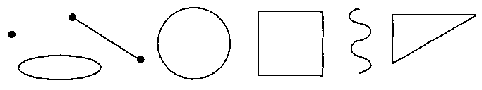

Slide 3
Основні геометричні фігури:
Точка;
Пряма;
Площина

Slide 4
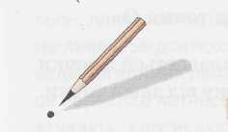
Коли ви торкаєтесь до поверхні паперу кінчиком олівця, то позначаєте точку

Slide 5
Термін “точка” походить від грецького дієслова “ткнути”

Slide 6
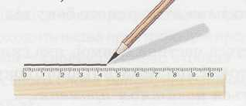
Якщо далі ведете олівцем, по поверхні, то малюєте лінію

Slide 7
Слово “лінія” походить від латинського слова Linea, яке означає “льон, лляна нитка, шнур, вірьовка”

Slide 8
Площину ми можемо уявити як рівну поверхню стола.
Площина нескінченна

Slide 9

Позначте в зошиті дві точки А і В. Сполучіть їх між собою двома різни­ ми лініями
Як сполучити точки А і В найкоротшою лінією? Як тепер називаються точки А і В?

Slide 10
Відповідь:
Найкоротша лінія — відрізок АВ (ВА).
А, В — кінці відрізка

Slide 11
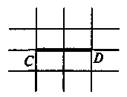
Позначте в зошиті точки С і D на відстані 2 клітинок. Чому дорівнює довжина відрізка CD?

Slide 12
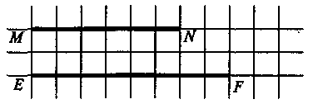
Позначте в зошиті точки М і N на відстані 6 клітинок одна від одної; точки Е і F — на відстані 8 клітинок одна від одної. Чому дорівнюють довжини відрізків MN і СD?

Slide 13
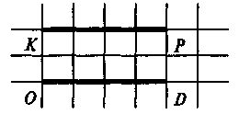
Побудуйте два рівних відрізки у зошиті. Якими будуть їхні довжини?

Slide 14
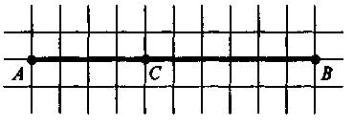
Накресліть відрізок АВ довжиною 5 см. Поставте між точками А і В точку С. Де знаходиться точка С? Які нові фігури при цьому утворили­ся? Відмірте довжини частин і порівняйте їх суму з довжиною відрізка АВ. Що ви помітили?

Slide 15
Висновки:
найкоротша лінія, що сполучає дві різні точки — відрізок;
дві точки, сполучені відрізком, називаються кінцями відрізка;
відрізки можна вимірювати одиничними відрізками (1см; 1 дм; 1мм тощо);
два відрізки, що сумістяться у разі накладання, називаються рівними; рівні відрізки мають однакові (рівні) довжини;
точка ділить відрізок на два відрізки; якщо знайти довжину цих відрізків, то їх сума дорівнює довжині даного відрізка.

Slide 16
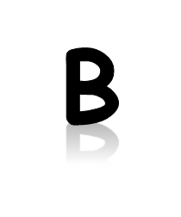
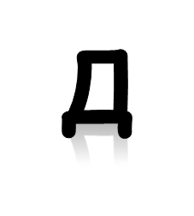
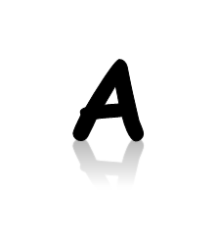
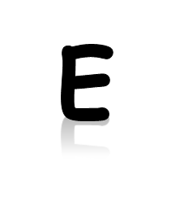
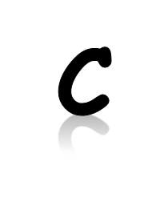
Якщо кілька відрізків розмістити так, як показано на рисунку , то утвориться геометрична фігура, яка називається ламаною
Точки А, В, С, Д, Е – вершини ламаної АВСДЕ
Точки А і Е – кінці ламаної
Відрізки АВ, ВС, СД, ДЕ – ланки ламаної

Slide 17
Види ліній:
Замкнені:

Slide 20
Незамкнені:

Slide 22
Які самоперетинаються
8

Slide 24
Замкнені без самоперетинання

Slide 26
Замкнені, які самоперетинаються
8

